Slide 1


Slide 2
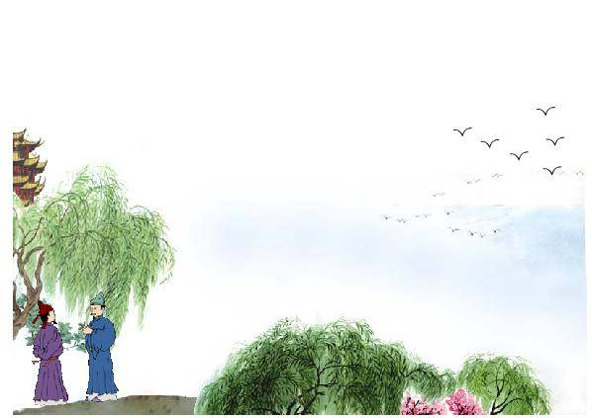

黄鹤楼送孟浩然之广陵
故人西辞黄鹤楼，
烟花三月下扬州。
孤帆远影碧空尽，
惟见长江天际流。

Slide 3
黄鹤楼送别

Slide 4
友谊 按捺不住
暂时 脍炙人口伫立 暮春三月

Slide 5

脍炙人口
脍炙人口
脍：细条的肉 炙：烤肉
脍和炙都是人们爱吃的食物。本义指美味人人爱吃。后引申为好的诗文受到人们的称赞和传诵。

Slide 6
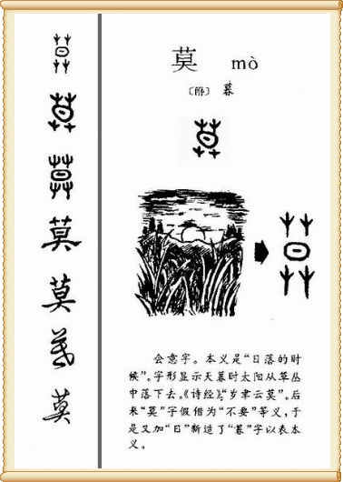
太阳落到草丛中，表示比较晚的时间。
暮

Slide 7
太阳落到草丛中，表示比较晚的时间。
暮
春

Slide 8
太阳落到草丛中，表示比较晚的时间。
暮
色

Slide 9
暮

Slide 10
快速浏览课文，思考：
本文主要讲了一个什么故事？
， 在黄鹤楼为 送别。

Slide 11
黄鹤楼送孟浩然之广陵
故人西辞黄鹤楼，
烟花三月下扬州。
孤帆远影碧空尽，
惟见长江天际流。

Slide 12

文中哪些地方能体现出二人的依依惜别之情呢?
请大家默读课文，边读边画出相关的语句，并做好批注。

Slide 13

李白和孟浩然一会儿仰望蓝天白云，一会儿远眺江上景色，都有意不去触动藏在心底的依依惜别之情。

Slide 14
李白和孟浩然一会儿仰望蓝天白云，一会儿远眺江上景色，都有意不去触动藏在心底的依依惜别之情。

Slide 15
终于，李白举起了酒杯说：“孟夫子，您的人品令人敬仰，您的诗篇誉满天下。自从我结识了您，就一直把您当作我的兄长和老师。今天您就要顺江东下，前往扬州，不知我们何日才能再见面，就请您满饮此杯吧！”孟浩然接过酒杯，一饮而尽，然后说道：“王勃说得好，‘海内存知己，天涯若比邻。’虽然我们暂时分别了，我们的友谊却像这长江的波涛永世不绝。”

Slide 16
终于，李白举起了酒杯说：“孟夫子，您的人品令人敬仰，您的诗篇誉满天下。自从我结识了您，就一直把您当作我的兄长和老师。今天您就要顺江东下，前往扬州，不知我们何日才能再见面，就请您满饮此杯吧！”

Slide 17
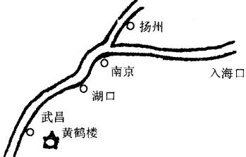
顺江东下，前往扬州

Slide 18
终于，李白举起了酒杯说：“孟夫子，您的人品令人敬仰，您的诗篇誉满天下。自从我结识了您，就一直把您当作我的兄长和老师。今天您就要顺江东下，前往扬州，不知我们何日才能再见面，就请您满饮此杯吧！”

Slide 19
终于，李白举起了酒杯说：“孟夫子，您的人品令人敬仰，您的诗篇誉满天下。自从我结识了您，就一直把您当作我的兄长和老师。今天您就要顺江东下，前往扬州，不知我们何日才能再见面，就请您满饮此杯吧！”

Slide 20
孟浩然接过酒杯，一饮而尽，然后说道：“王勃说得好，‘海内存知己，天涯若比邻。’虽然我们暂时分别了，我们的友谊却像这长江的波涛永世不绝。”

Slide 21
终于，李白举起了酒杯说：“孟夫子，您的人品令人敬仰，您的诗篇誉满天下。自从我结识了您，就一直把您当作我的兄长和老师。今天您就要顺江东下，前往扬州，不知我们何日才能再见面，就请您满饮此杯吧！”孟浩然接过酒杯，一饮而尽，然后说道：“王勃说得好，‘海内存知己，天涯若比邻。’虽然我们暂时分别了，我们的友谊却像这长江的波涛永世不绝。”

Slide 22
岸边杨柳依依，江上沙鸥点点。友人登上了船。白帆随着江风渐渐远去，消失在蓝天的尽头。李白依然伫立在江边，凝视着远方，只见一江春水浩浩荡荡地流向天边……

Slide 23
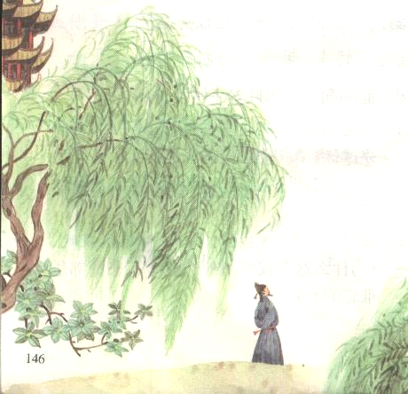
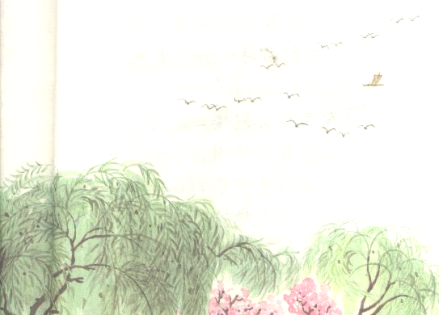
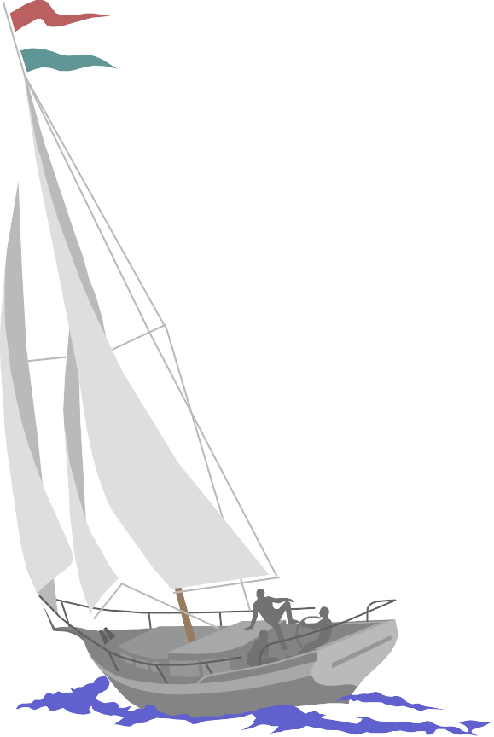
李白依然伫立在江边，凝视着远方，只见一江春水浩浩荡荡地流向天边……

Slide 24
李白依然伫立在江边，凝视着远方，只见一江春水浩浩荡荡地流向天边……

Slide 25
李白依然伫立在江边，凝视着远方，只见一江春水浩浩荡荡地流向天边……

Slide 26
黄鹤楼送孟浩然之广陵
故人西辞黄鹤楼，
烟花三月下扬州。
孤帆远影碧空尽，
惟见长江天际流。

Slide 27
杨柳依依
岸边杨柳依依，江上沙鸥点点。友人登上了船。白帆随着江风渐渐远去，消失在蓝天的尽头。李白依然伫立在江边，凝视着远方，只见一江春水浩浩荡荡地流向天边……
沙鸥点点
白帆
蓝天
春水

Slide 28
黄鹤楼送孟浩然之广陵
故人西辞黄鹤楼，
烟花三月下扬州。
孤帆远影碧空尽，
惟见长江天际流。

Slide 29
故人西辞黄鹤楼，
烟花三月下扬州。
暮春三月，长江边烟雾迷蒙，繁花似锦，老朋友孟浩然从黄鹤楼辞别顺江东下，前往扬州。

Slide 30
孤帆远影碧空尽，
惟见长江天际流。
白帆随着江风渐渐远去，消失在蓝天的尽头。李白依然伫立在江边，凝视着远方，只见一江春水浩浩荡荡地流向天边……

Slide 31
暮春三月，长江边烟雾迷蒙，繁花似锦，老朋友孟浩然从黄鹤楼辞别顺江东下，前往扬州。
白帆随着江风渐渐远去，消失在蓝天的尽头。李白依然伫立在江边，凝视着远方，只见一江春水浩浩荡荡地流向天边……

Slide 32
黄鹤楼送孟浩然之广陵
故人西辞黄鹤楼，
烟花三月下扬州。
孤帆远影碧空尽，
惟见长江天际流。

Slide 33
1.摘抄积累本课生动优美的四字词语。
2.背诵《黄鹤楼送孟浩然之广陵》。
必做作业
选做作业
把课前搜集的送别诗，用动作描写，语言描写和写景抒情的方式，通过适当的想象改编成一个故事。

